Slide 1

Разработка Web-приложения
Итоговая аттестационная работа
по программе профессиональной переподготовки
«Разработка приложений искусственного интеллекта»
Слушатель: Якушев Тимур Ильгизарович
Группа: ИВТм-1-24
Руководитель: к.т.н., доцент Хамитов Ренат Минзашарифович

Slide 2
ОПИСАНИЕ ЗАДАЧИ
Формулировка задачи
Разработать Web-приложение и разместить его на сервере Streamlit
Цель работы
Разработка Web-приложения
Задачи
Выбрать подходящую предварительно обученную модель машинного обучения
Реализовать Web приложение на фреймворке Streamlit на основе этой модели
Разместить код приложения в репозитории на GitHub
Разработать тесты для приложения
Настроить непрерывную интеграцию на GitHub
Развернуть приложение в облачной платформе Streamlit cloud

Slide 3
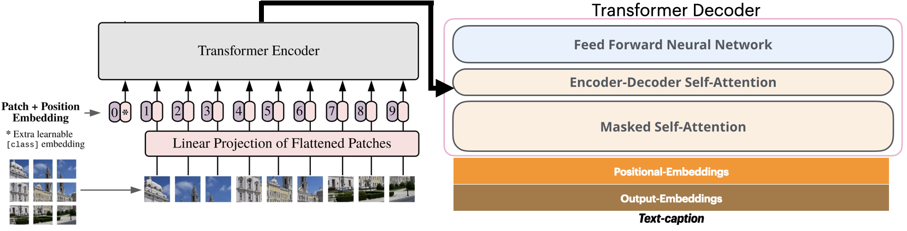
ОПИСАНИЕ ПРЕДВАРИТЕЛЬНО ОБУЧЕННОЙ МОДЕЛИ
Характеристики модели
Для приложения была выбрана модель с сервиса Hugging Face
На входе модель получает файл формата jpeg, jpg, png. На выходе модель возвращает текстовое описание содержимого медиафайла
Модель обучалась на коллекции из 120к+ описанных изображений
Ссылка на публикацию, в которой описана модель: тут
Схема модели

Slide 4
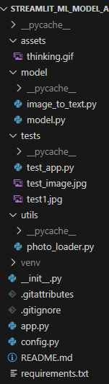
АРХИТЕКТУРА ПРИЛОЖЕНИЯ
Схема основных компонентов приложения и их взаимодействия:
Модель машинного обучения: nlpconnect/vit-gpt2-image-captioning
Используемые инструменты для создания приложения: Python 3.12, Streamlit, css
Код приложения размещен на GitHub: https://github.com/Symbo1-of-Piece/streamlit_ml_model_app
Пользовательский клиент: браузер
Система контроля версий: git
Размещение приложения: Streamlit cloud
Структура проекта: представлена на слайде

Slide 5
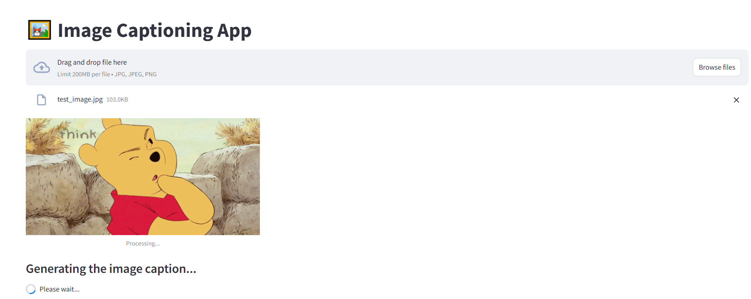
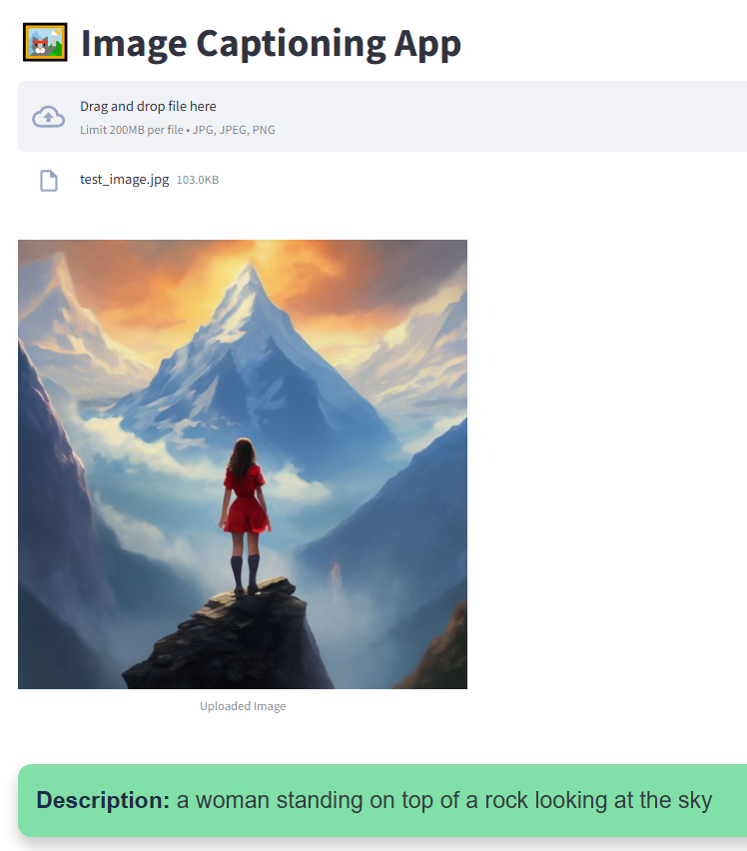
ДЕМОНСТРАЦИЯ ПРИЛОЖЕНИЯ
Скриншоты Web приложения или примеры вызова API
INPUT
OUTPUT

Slide 6
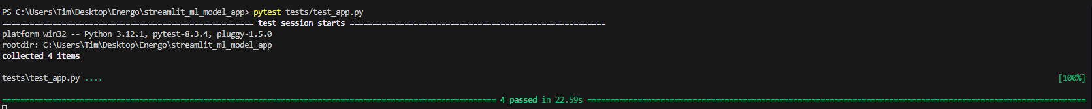
ТЕСТЫ/CI/развертывание в облаке
Описываются тесты/CI/процесс развертывания в облаке (не обязательно все, а только то, что реально сделано)
Тесты:
1. проверка, что модель загружается корректно
2. проверка работы предсказания для изображения
3. проверка, что модель использует правильное устройство (GPU или CPU)
4. проверка, что преобразование изображения выполняется корректно
Интеграция:
Streamlit Cloud - Платформа для развертывания приложений Streamlit. Автоматически синхронизируется с репозиторием GitHub, чтобы разворачивать обновления при каждом коммите.
GitHub - Используется для хранения кода, файлов конфигурации.
3. VS Code - Прямая интеграция с GitHub для управления версиями кода, а также возможность тестировать приложение локально перед отправкой изменений.

Slide 7
ИТОГИ
Краткое описание полученных результатов
Выбрана и развернута модель предсказания содержимого медиафайла
Разработано web-приложение на фреймворке Streamlit
Написаны тесты, файлы конфигурации
Приложение связано с GitHub и развернуто на серверах Streamlit cloud
Ссылка на репозиторий с кодом
https://github.com/Symbo1-of Piece/streamlit_ml_model_app
Планируемые дальнейшие действия
Поддержка большего количества форматов изображений
Контейнеризация
Снижение ресурсозатратности

Slide 8
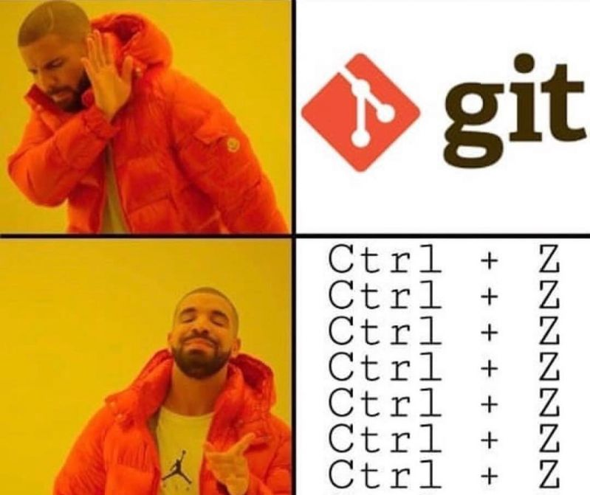
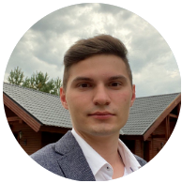
СПАСИБО ЗА ВНИМАНИЕ!
Контакты:
E-mail: tim.yakushev.01@mail.ru
GitHub: https://github.com/Symbo1-of-Piece

Slide 10
